Slide 1
Hygiena rukou
Mgr. et Mgr. Andrea Menšíková, Mgr. Marta Šenkyříková, PhD.
Ústav zdravotnických věd, LF MU Brno

Slide 2


Slide 3
Pohled do historie
hygiena rukou – počátky 19. stol, maďarský porodník Ignác Filip Semmelweis zkoumal důvody úmrtí rodiček (horečka omladnic)
zjištění – původce Streptoccocus pyogenes –› zdroj – ruce porodníka!!
stanovil hygienické zásady, umývaní rukou ve chlorovém vápně –› ústup epidemie, ale nedočkal se uznání
na studie Semmelweise navazuje Louis Pasteur – zavádí umývaní rukou v nemocnici, úspěšně
velká průkopnice hygieny – Florence Nightingalová – působení v Krymské válce – zavedla prádelnu, mytí rukou, převazy ran, péče o nástroje.. pokles úmrtnosti vojáku ze 40 % na 2 %!

Slide 4
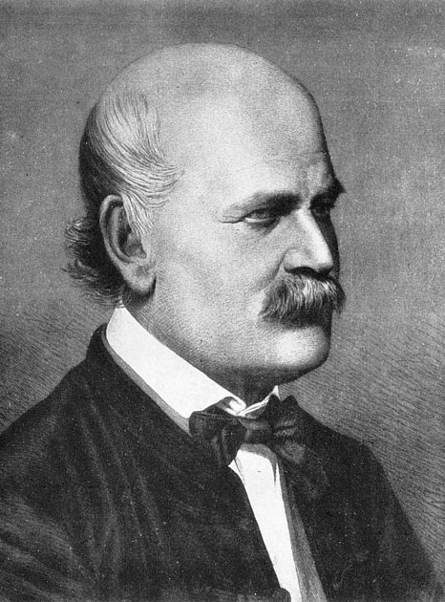
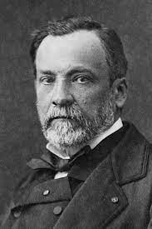
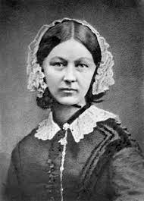

Slide 5
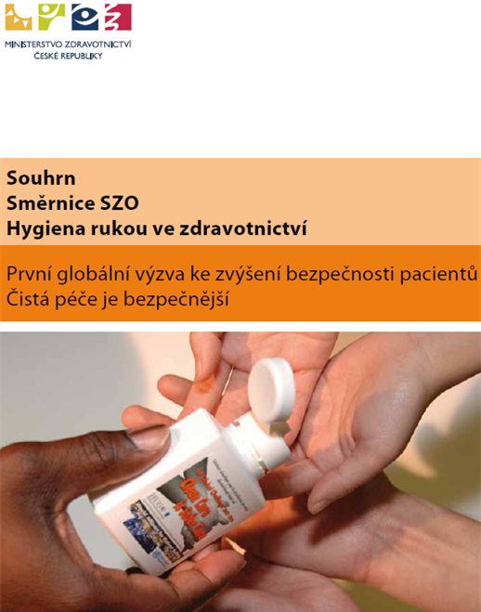
Legislativa
WHO – Hygiena rukou ve zdravotnictví, 2009
Vyhláška č. 306/2012 Sb.
Metodický návod MZ ČR Hygiena rukou při poskytování zdravotní péče, 2012

Slide 6
Ruce zdravotníka
precizní pracovní nástroj
více než 60 % všech infekcí ve ZZ je přeneseno z rukou zdravotnického personálu
běžným mytím rukou odstraníme pouze 49,8 % mikrobiální flóry
nejčastěji z důvodu přechodu od jednoho pacienta k druhému bez použití dezinfekce nebo umytí rukou!!
studie WHO prokázaly, že pouze 14 - 59 % lékařů a 25 - 45 % sester si myje ruce mezi ošetřením dvou pacientů

Slide 7
Důvody nerespektování pravidel hygieny rukou
Podle Euridiki studie z roku 2009 v Bonnu:
61 % – vlastní pohodlí nebo zapomnětlivost
42 % – nedostatek znalostí a tréninku
35 % – časová tíseň
22 % – problémy s pokožkou
17 % – nedostatek uvědomění o problému
15 % – nevhodné zacházení s dezinfekčními prostředky

Slide 8
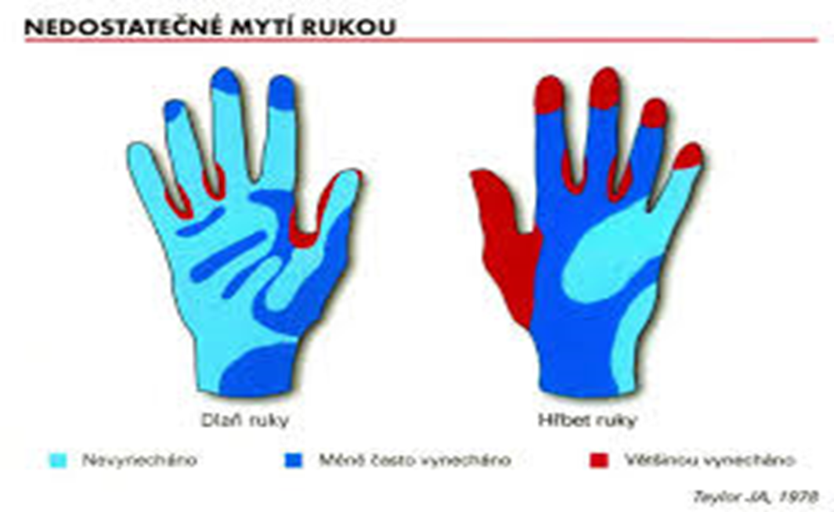
Nejčastěji opomíjení místa

Slide 9
Mikroflóra pokožky rukou
pokožka rukou je osídlena rezidentní (stálou, trvalou)
a tranzientní (přenosnou, přechodnou) mikroflórou
rezidentní mikroflóra kůže – je trvalá, nelze ji odstranit mechanicky, většinou nezpůsobí infekci s výjimkou vnímavých pacientů nebo pronikne-li do jiných lokalit, ster. tkání
tranzientní mikroflóra kůže – mikroorganismy kontaminují povrch kůže, je získaná kontaktem s pacientem a předměty

Slide 10

Hygiena rukou
základní opatření v prevenci infekcí
  nejlevnější
  nejjednodušší
nedostatky v jejím dodržování – celosvětový problém v ZZ
více než 60 % infekcí spojených se zdravotní péčí je přeneseno rukama zdravotníků
Chraň sebe, chraň ostatní v každodenním životě i ve zdravotnických zařízeních

Slide 11
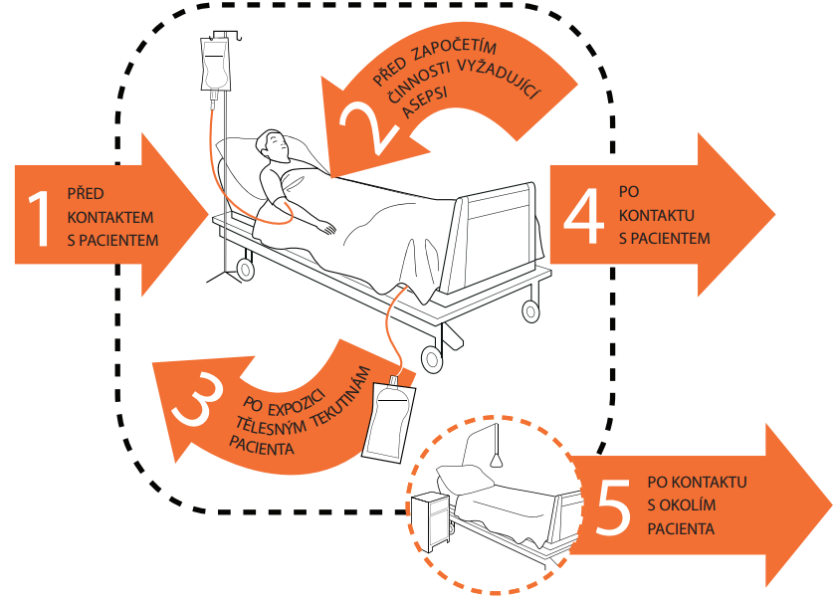
5 momentů pro hygienu rukou

Slide 12
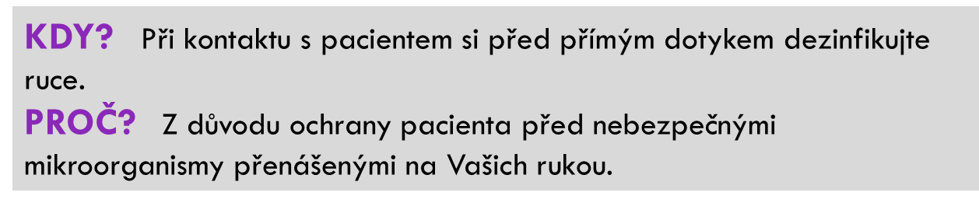
PŘÍKLADY
Podání ruky
Polohování
Měření fyziologických funkcí
Fyzikální vyšetření

Slide 13
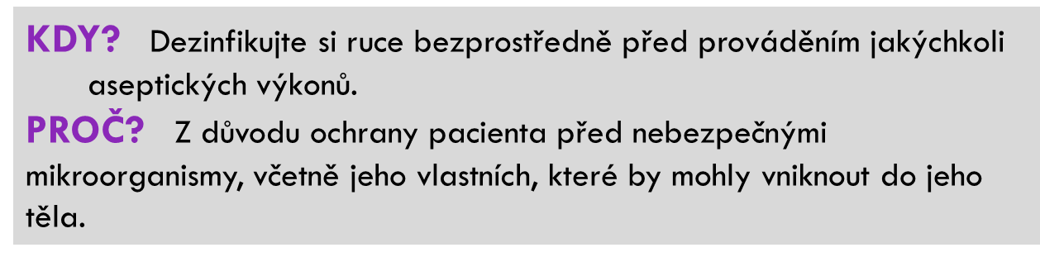
PŘÍKLADY
Péče o kožní léze a rány
Příprava léků i stravy
Vstup do invazivních systémů
Aplikace injekcí

Slide 14

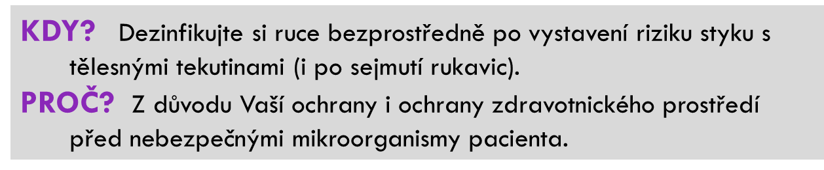
PŘÍKLADY
Odsávání
Manipulace s biologickým materiálem
Odstraňování kontaminovaného materiálu – odpadu
Vstup do drenážních systémů

Slide 15
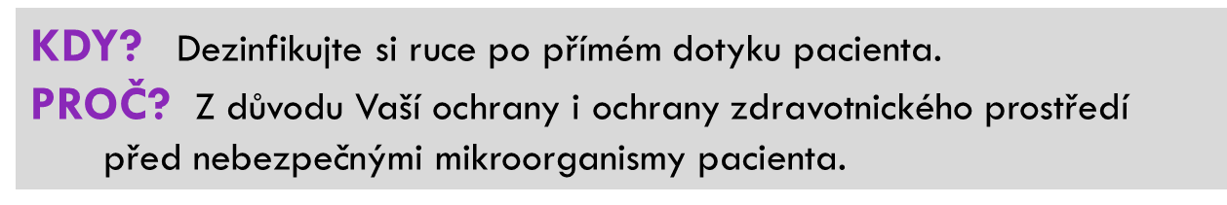
PŘÍKLADY
Podání ruky
Polohování
Měření fyziologických funkcí
Fyzikální vyšetření

Slide 16
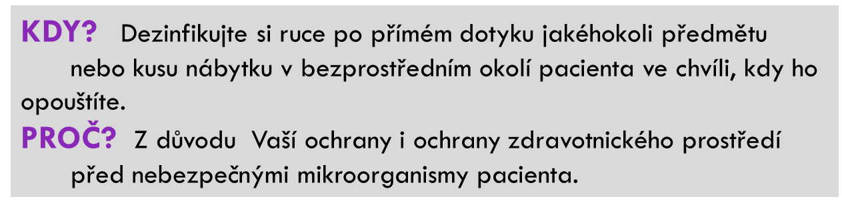
PŘÍKLADY
Výměna ložního prádla v prázdném lůžku
Úprava režimu zdravotnických přístrojů u lůžka pacienta
Úklid stolku pacienta
Úprava rychlosti infuze

Slide 17
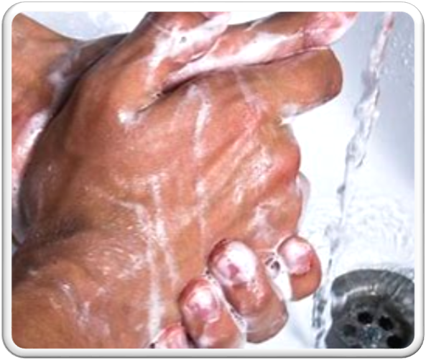
Druhy mytí rukou
mechanické mytí rukou
hygienické mytí rukou
hygienická dezinfekce rukou
chirurgické mytí rukou
chirurgická dezinfekce rukou

Slide 18
1. Mechanické mytí rukou
jedná se o mechanické odstranění nečistoty a částečně i přechodné mikroflóry z pokožky rukou
JAK?
tekuté mýdlo + tekoucí voda (teplota, proud)
doba 30 sekund (snížení bakteriální zátěže)
sušení – jednorázové ručníky, tkané ručníky, elektrické vysoušeče
dávkovače - dávka 1 ml, pravidelná dezinfekce
ÚČEL
mechanické smytí nečistoty i přechodné mikroflóry z pokožky rukou
KDY?
běžný kontakt s pacientem
po sejmutí rukavic
je-li viditelné znečištění rukou
před manipulací z jídlem
po použití toalety

Slide 19
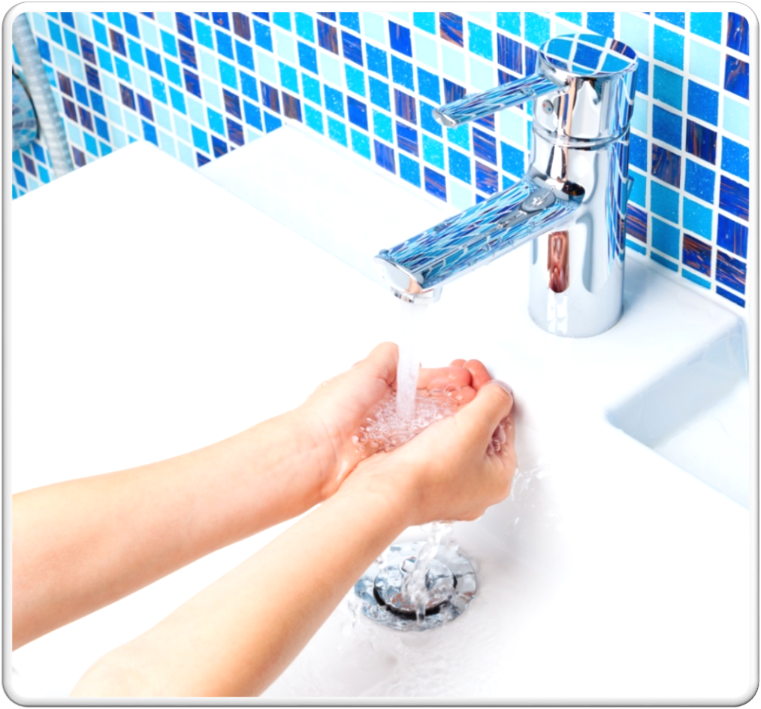
2. Hygienické mytí rukou
s použitím mýdla s dezinfekční složkou
snižuje bakteriální zátěž

Slide 20
3. Hygienická dezinfekce rukou
dezinfekce rukou s použitím vhodných prostředků na ruce (alkoholový)
dávka cca 3 ml / 30 sek
na suché a čisté ruce
ruce se neotírají ani neoplachují
Je při běžném oš. kontaktu vhodnější než mechanické mytí rukou!

Slide 21
3. Hygienická dezinfekce rukou
ÚČEL
redukce přechodné mikroflóry rukou
zamezit přenosu infekce
KDY?
součást bariérové ošetřovatelské techniky
po náhodné kontaminaci biologickým materiálem
v případě protržení rukavic

Slide 22
4. Chirurgické mytí rukou
běžné tekuté mýdlo, doba 5 min, dávka 1 ml
tekoucí pitná voda z bezkontaktní vodovodní bateri
jednorázový nebo sterilní kartáček na ruce – pro nehtová lůžka
oplach, sušení jednorázovým ručníkem z vhodného dávkovače
ÚČEL
mechanické očištění nečistoty i přechodné mikroflóry z pokožky rukou a předloktí
KDY
před zahájením vlastního operačního programu

Slide 23
5. Chirurgická dezinfekce rukou
dezinfekční přípravek doporučený k chirurgické dezinfekci rukou
aplikuje se na suché ruce
3 – 5 minut 2 x 10 ml (dle návodu)
opakovat (ruce neustále vlhké) do zaschnutí
od špičky prstů do poloviny předloktí
ruce se neotírají ani neoplachují

Slide 24
5. Chirurgická dezinfekce rukou
ÚČEL
redukce přechodné mikroflóry rukou a předloktí
zamezit přenosu infekce
KDY
před zahájením operačního programu
mezi jednotlivými operačními výkony
při porušení celistvosti rukavic nebo jejich výměně

Slide 25
Technika mytí rukou dle ČSN EN 1500
každý pohyb je třeba opakovat 5x:
  dozadu a dopředu dlaněmi k sobě
  pravou dlaní přes levý hřbet, levou dlaní přes pravý hřbet
  dlaně proti sobě s propletenými/ zaklesnutými/ prsty
  sevřít hřbetní strany prstů do opačné dlaně
  otáčením mnout pravý palec v sevření levé dlaně ‒ otáčením mnout levý palec sevřený v pravé dlani
  otáčením mnout sevřené špičky prstů pravé ruky v dlani levé ruky ‒ otáčením mnout sevřené špičky prstů levé ruky v dlani pravé ruky

Slide 26


Slide 27
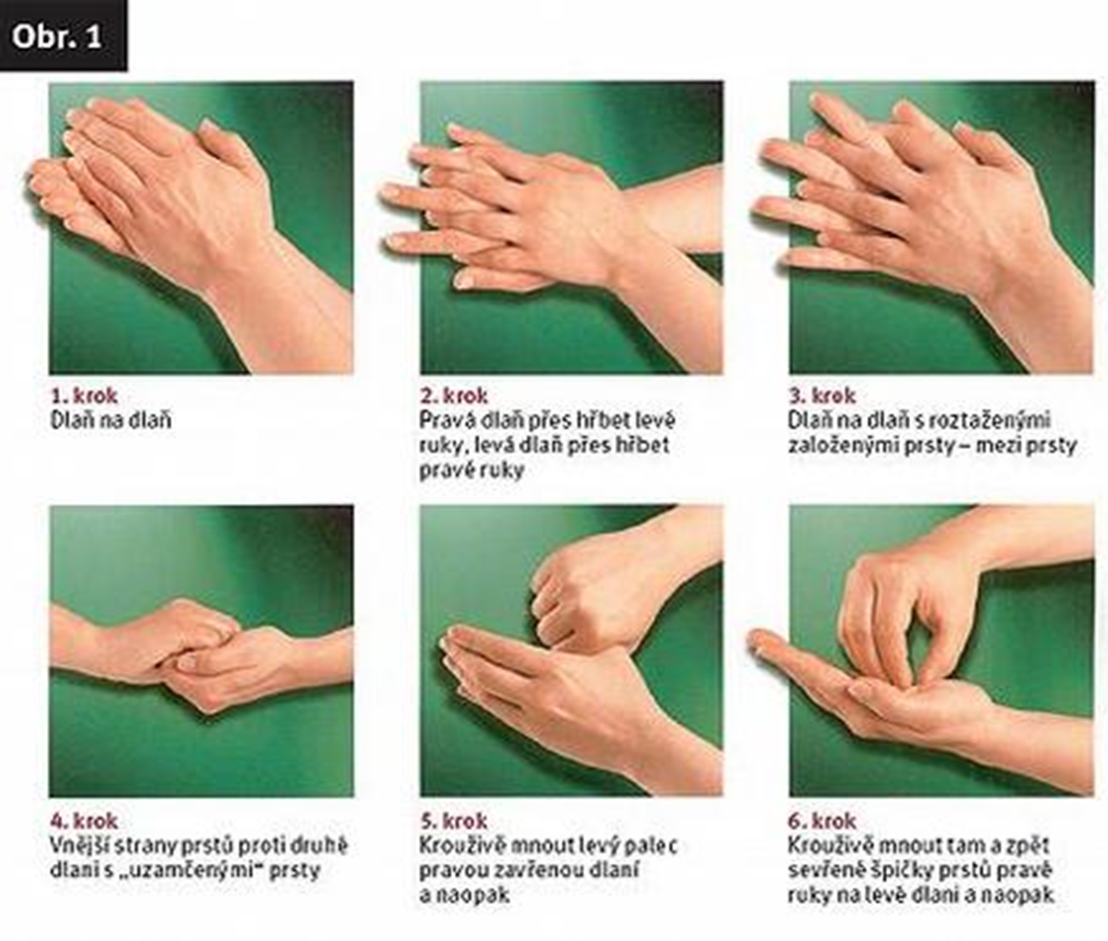

Slide 28
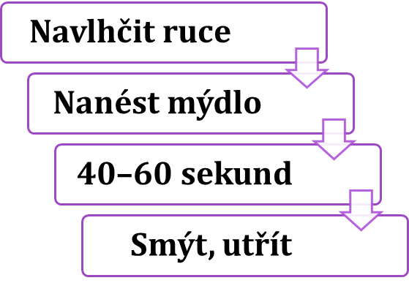
Mechanické mytí rukou, hygienické mytí rukou
odstranění nečistoty a částečně přechodné mikroflóry z pokožky rukou mycími přípravky bez/s dezinfekční přísadou

Slide 29

Hygienická dezinfekce rukou
redukce množství přechodné mikroflóry z pokožky rukou s cílem přerušení cesty přenosu mikroorganismů
zvýšená pozornost musí být věnována konečkům prstů a palcům
aplikuje se na suché ruce až do zaschnutí

Slide 30
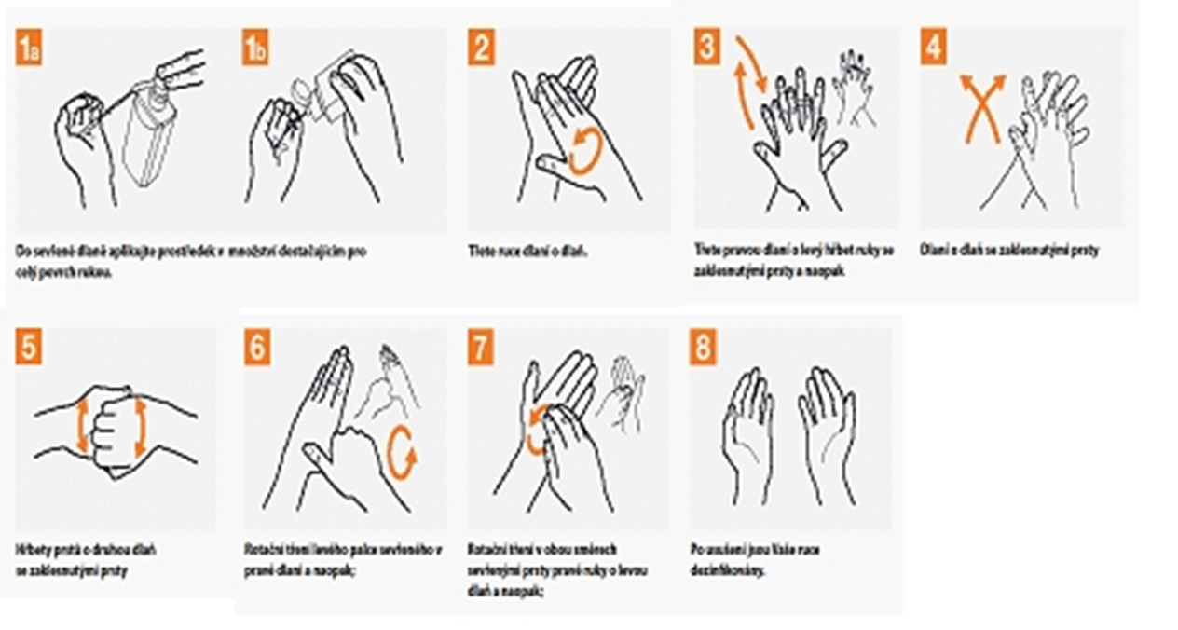
Hygienická dezinfekce rukou

Slide 31
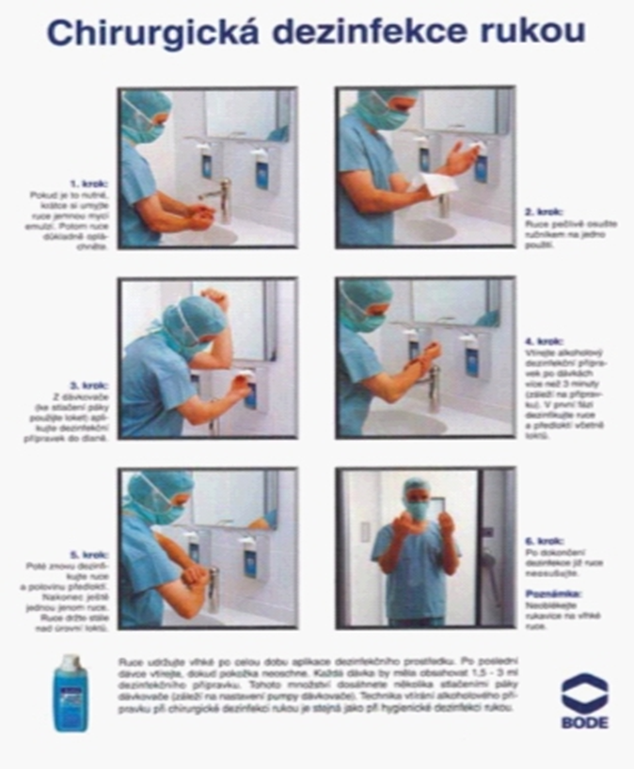
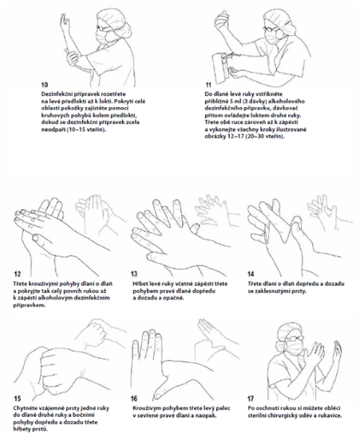
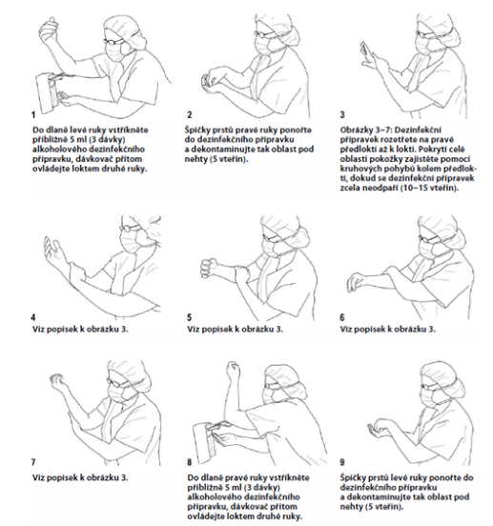
Chirurgická dezinfekce rukou

Slide 32
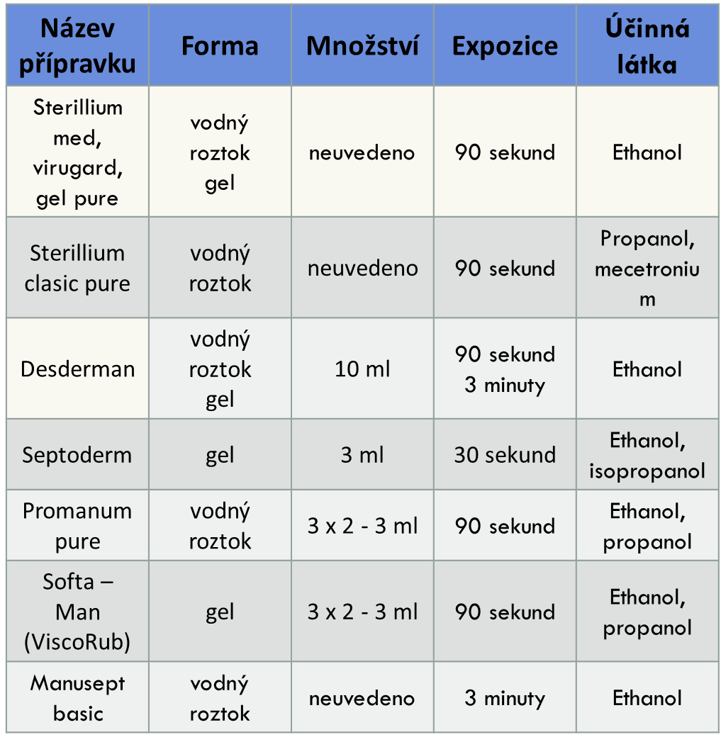
Alkoholové dezinfekční prostředky

Slide 33
Desatero mytí a dezinfekce rukou
šperky snižují efekt mytí a dezinfekce
hygienické mytí trvá 30 vteřin, utření do jednorázového ročníku
dezinfikujeme suché ruce (3ml/30 až 60 s) ruce musí být vlhké po celou dobu expozice
chirurgické mytí mýdla s dezinfekčním působením, sterilní kartáčky na nehty
chirurgická dezinfekce se provádí 5 min, 2x5ml pokožka musí být vlhké po celou dobu expozice

Slide 34
Desatero mytí a dezinfekce rukou
do vhodné dezinfekce lze ruce ponořit (doba exspirace a expozice)
na ruce kontaminované biologickým materiálem použijeme virucidní dezinfekční prostředek
po sejmutí rukavic omyjeme ruce vodou a mýdlem
po mytí ruce utíráme do sucha a ošetřujeme krémem
dávkovací zařízení na mýdla a dezinfekce před doplněním pravidelně myjeme

Slide 35
Úprava nehtů, šperky, hodinky
při přímém kontaktu s pacientem jsou nepřípustné umělé nehty
přirozené nehty musí být upravené, krátké (max. 0,5 cm) a čisté
nošení prstenů a náramků na rukou není přípustné při všech činnostech spojených s přímým poskytováním péče pacientům

Slide 36
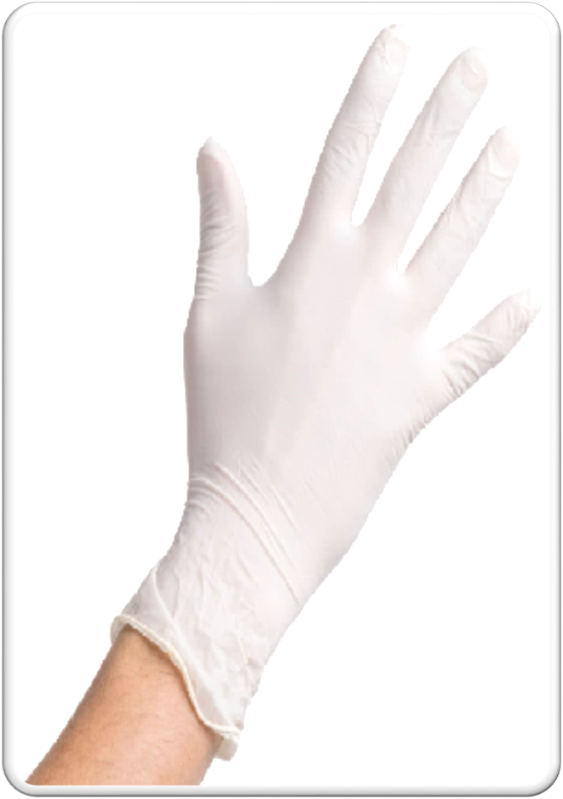
Použití rukavic
Nenahrazuje nutnost provádět hygienu rukou!
Před nasazením a sejmutím rukavic nutno provést hygienu rukou
Výměna rukavic při přechodu z jedné oblasti na jinou
Použití vždy, kdy lze očekávat možnost kontaktu s krví, porušenou pokožkou, sliznicemi nebo infekčním materiálem

Slide 37
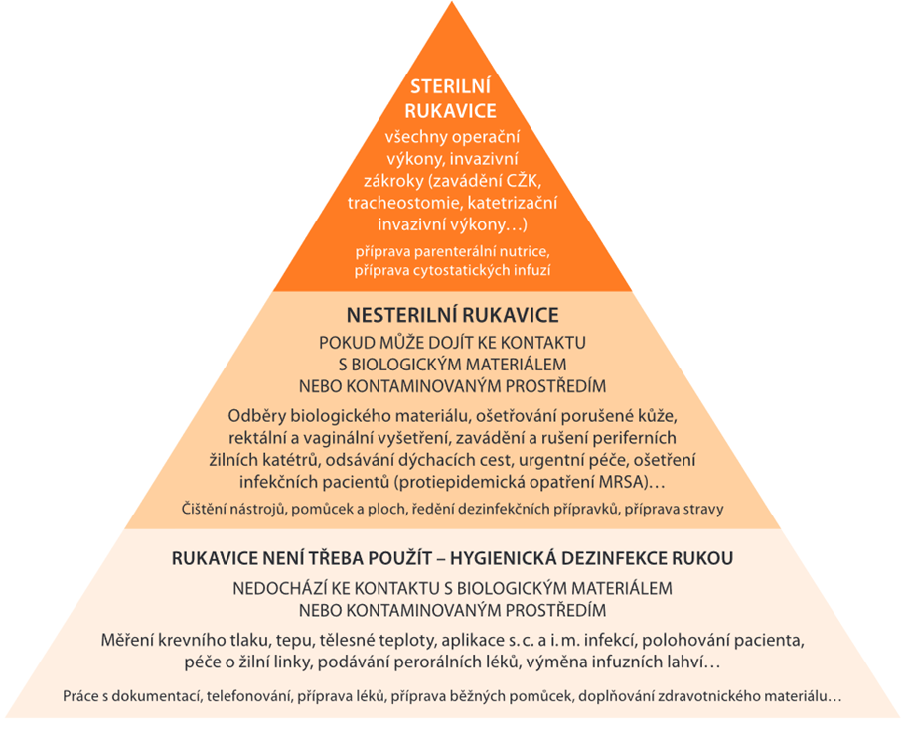
Indikace k použití rukavic

Slide 38
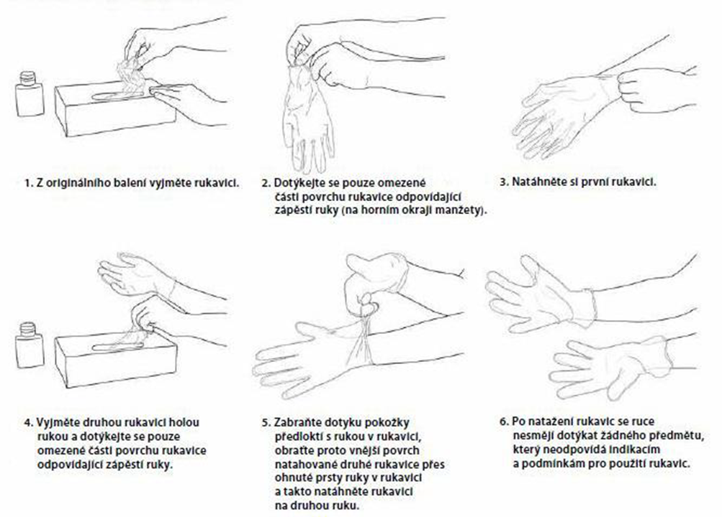
Postup pro navlékání rukavic

Slide 39
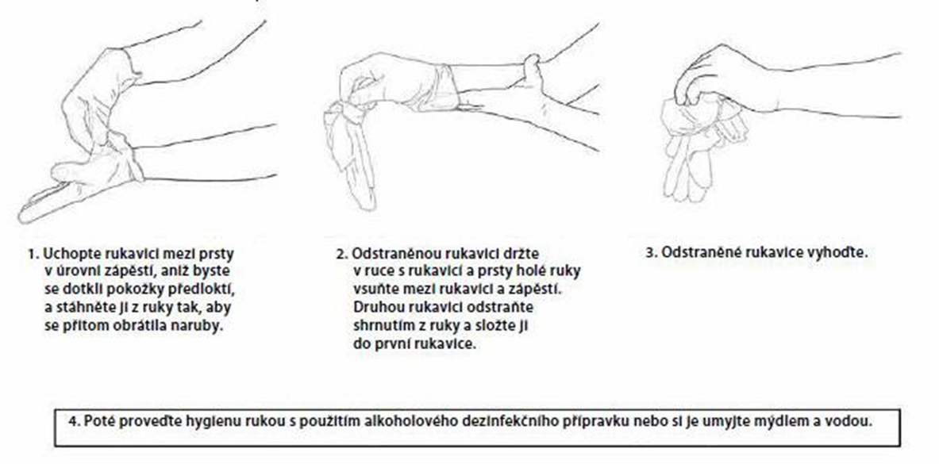
Postup pro snímání rukavic

Slide 40
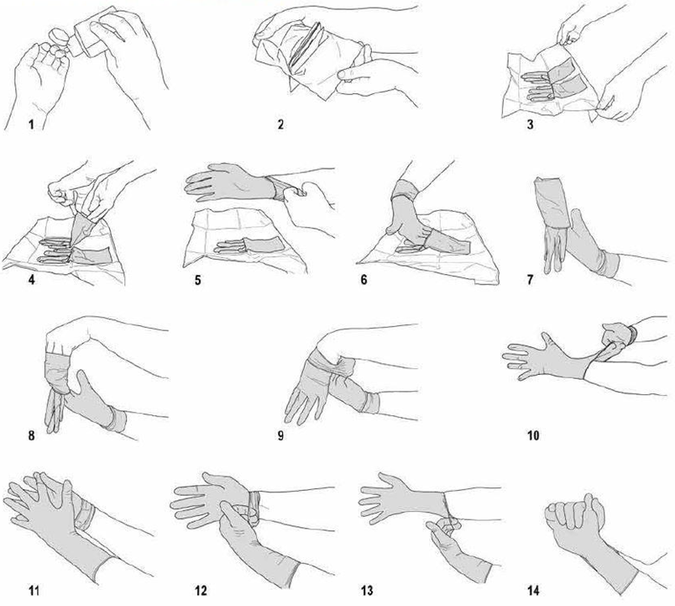
Postup pro navlékaní sterilních rukavic

Slide 41
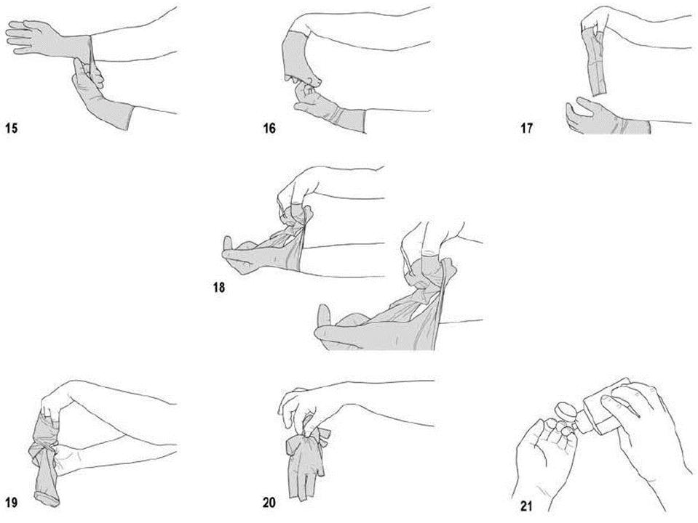
Postup pro snímání sterilních rukavic

Slide 42
Péče o pokožku
preferovat hygienickou dezinfekci alkoholovým přípravkem před mytím rukou
používat alternativní přípravky pro osoby s nepříznivou reakcí na standardní přípravky
používat regenerační krémy
NENASAZOVAT rukavice na vlhké ruce!

Slide 43
Shrnutí
Dezinfekce a hygiena rukou je nejméně nákladným způsobem řešení vzniku a šíření HAI  náklady na jedny hygienicky ošetřené ruce jsou nižší než 1Kč
Používání rukavic nenahrazuje potřebu provádění hygieny rukou
Vždy po sejmutí rukavic je nutné provést hygienickou dezinfekci rukou
Rukavice používat je-li to indikováno, jinak se stávají významným rizikem pro přenos mikroorganizmů!

Slide 44


